Slide 1
ŠVN VOJSKO6.RAZRED

Slide 2
1. DAN

Slide 3
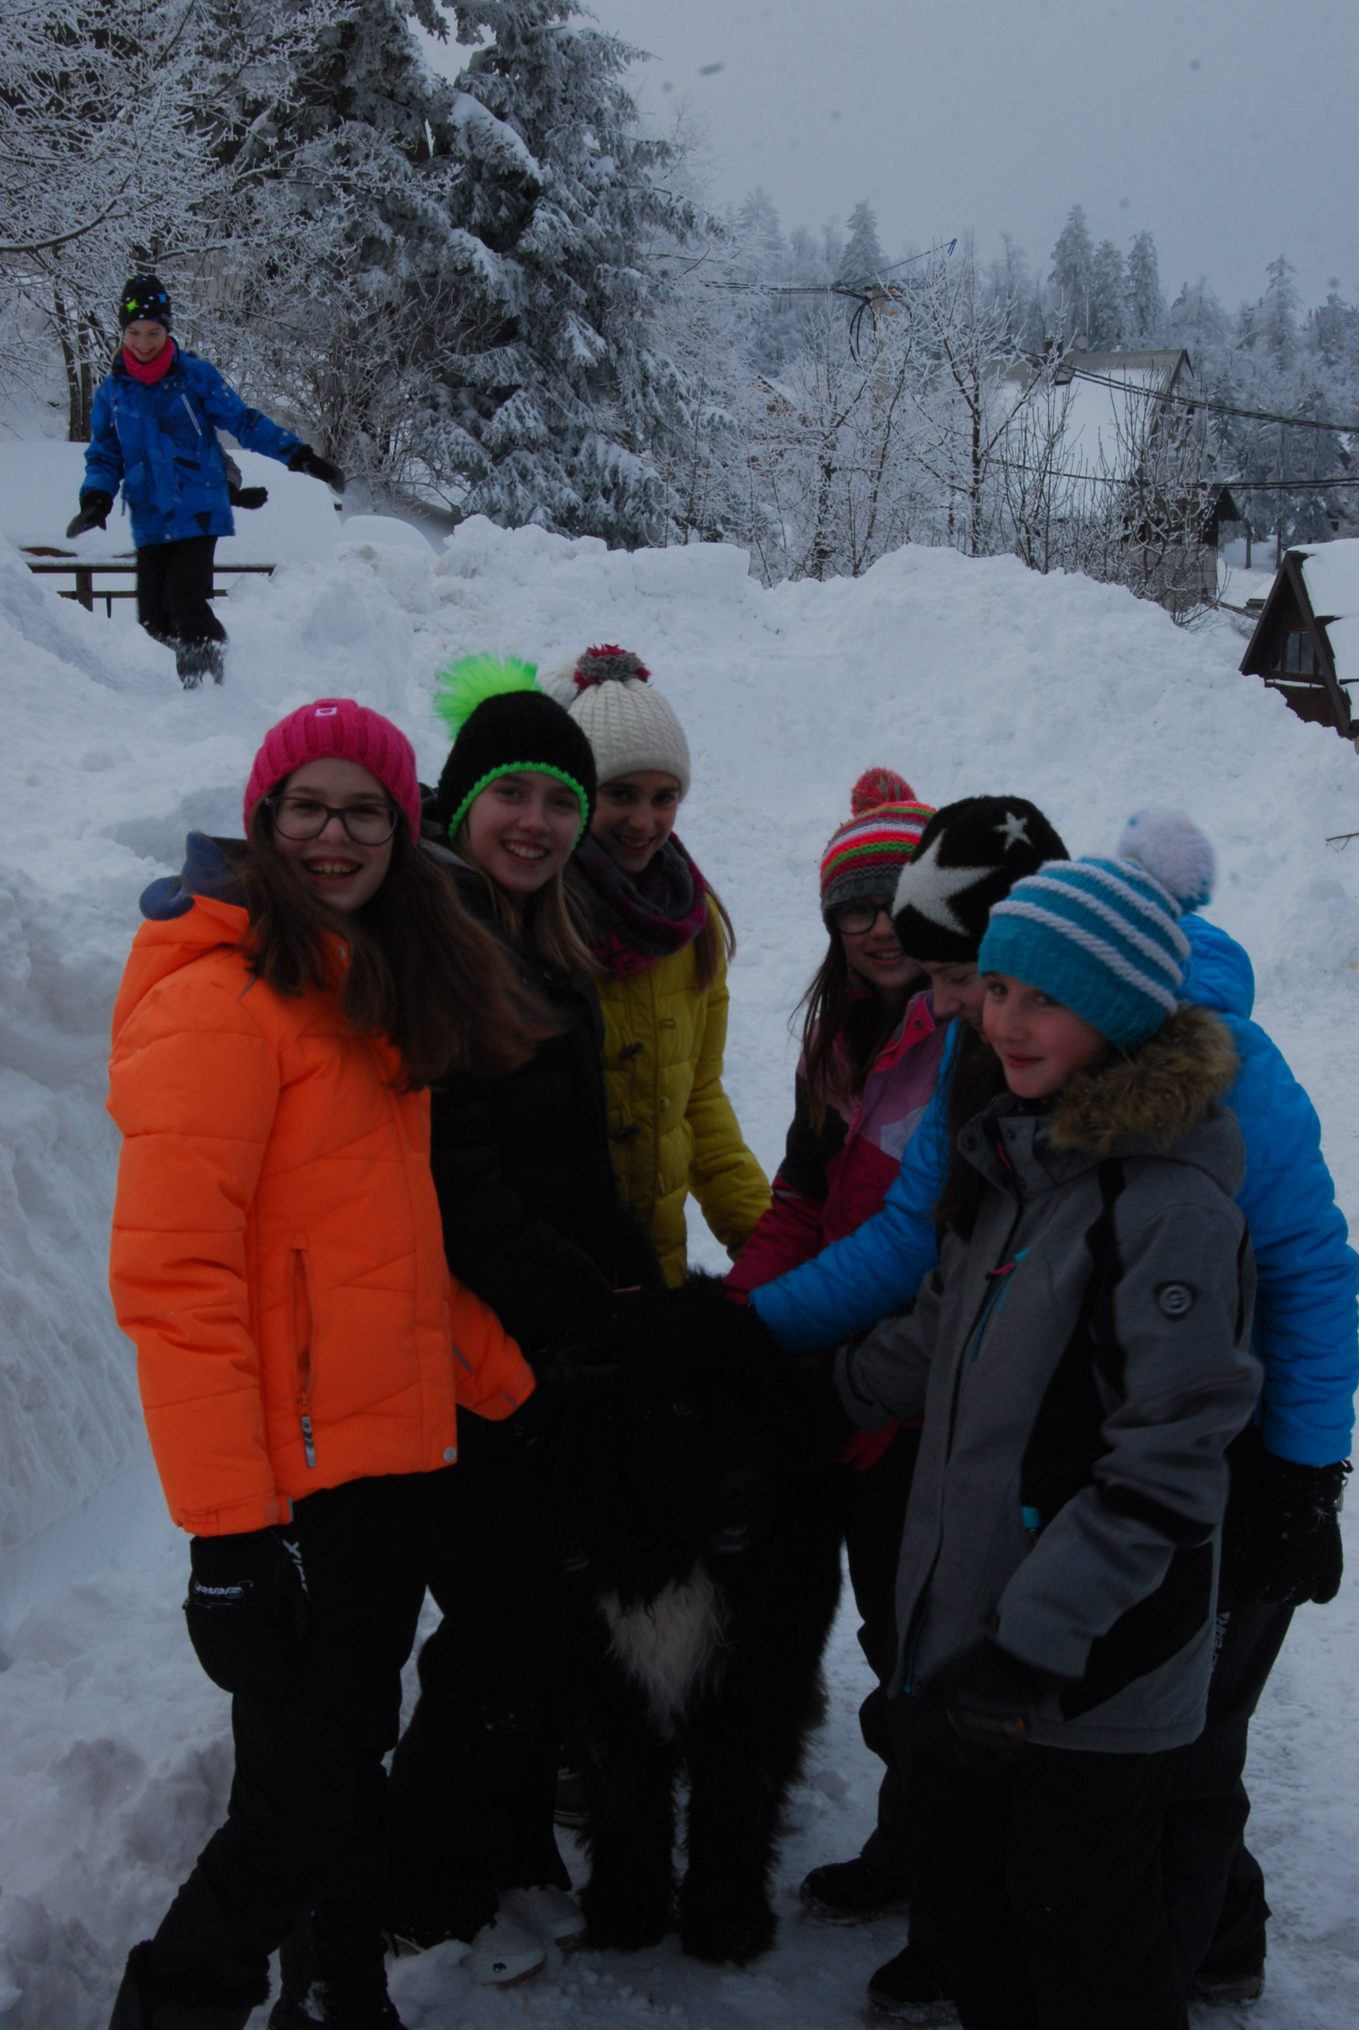

Slide 4
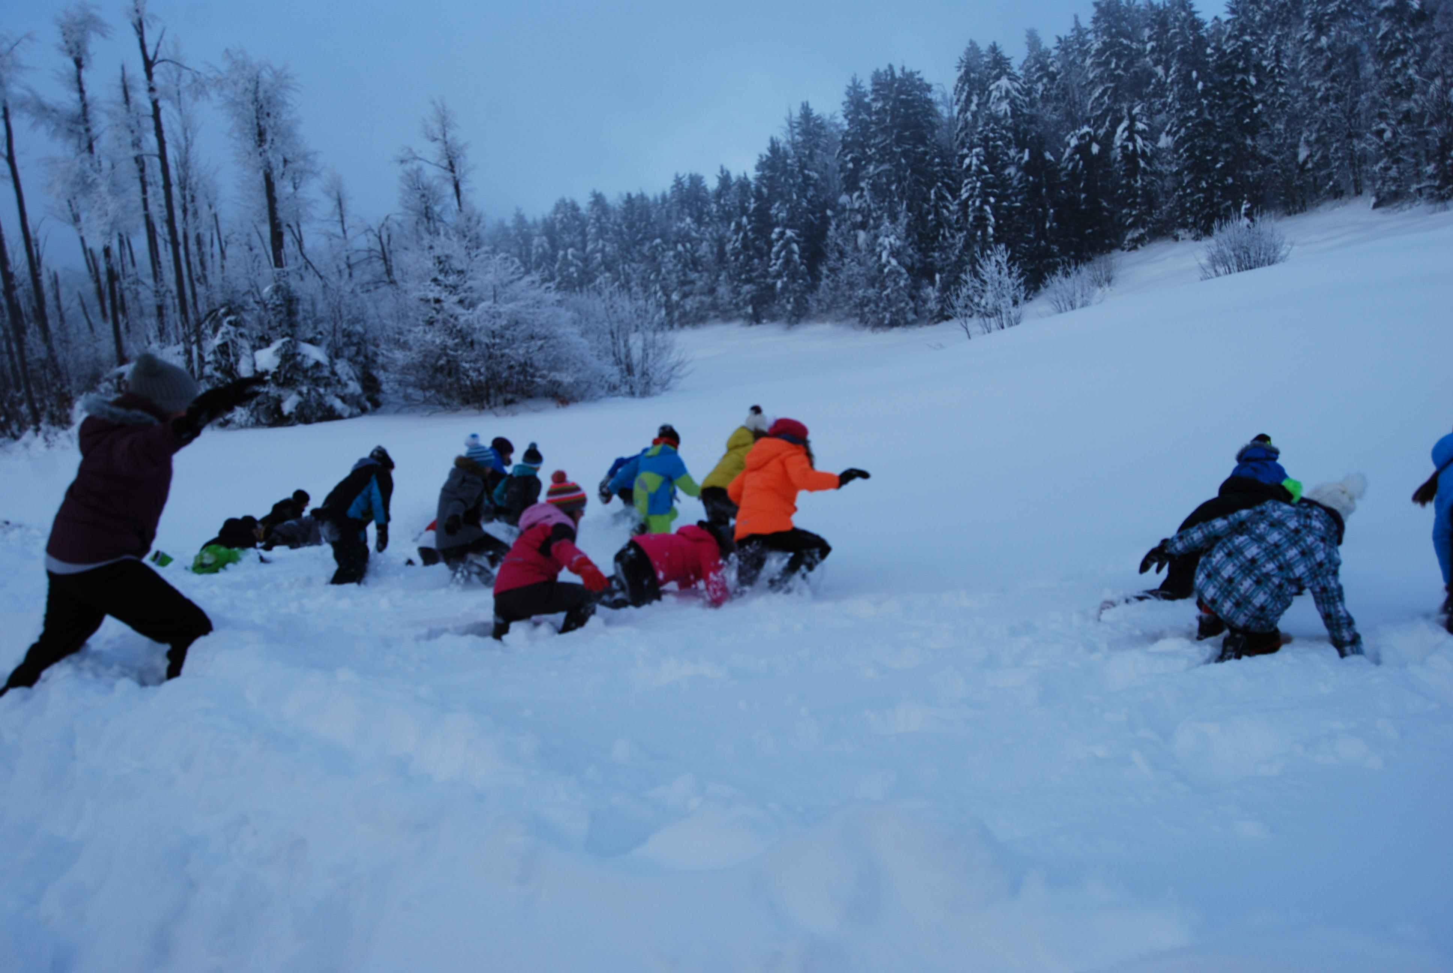

Slide 5
2.DAN

Slide 6
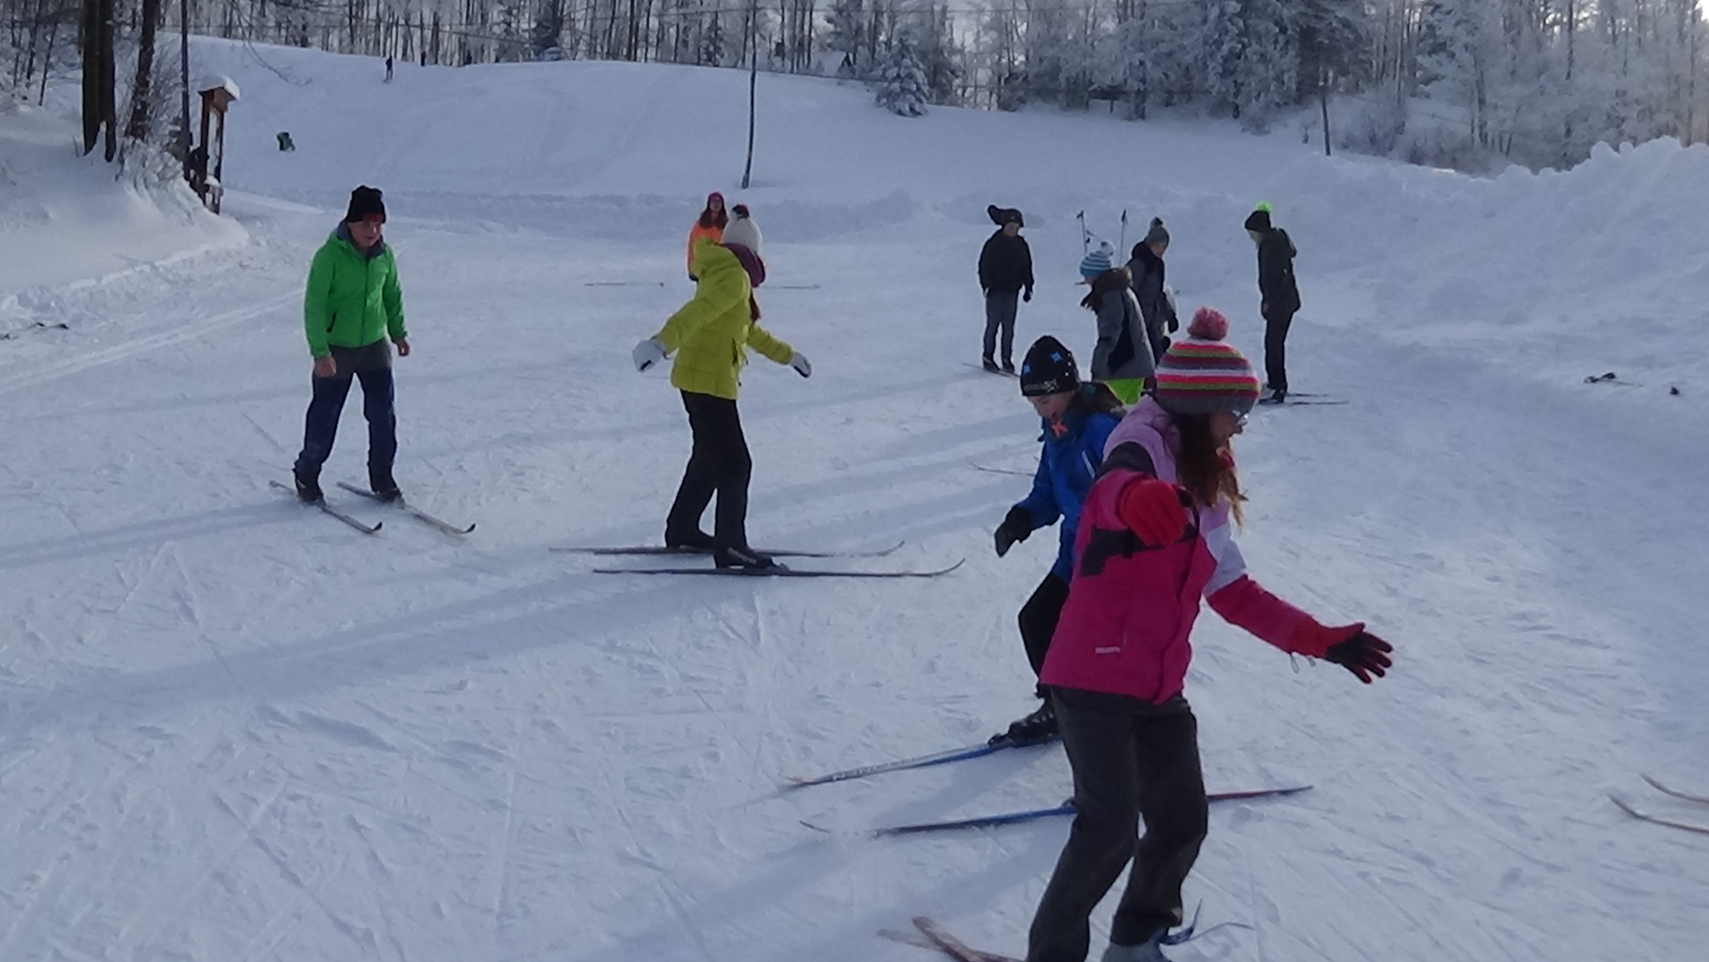
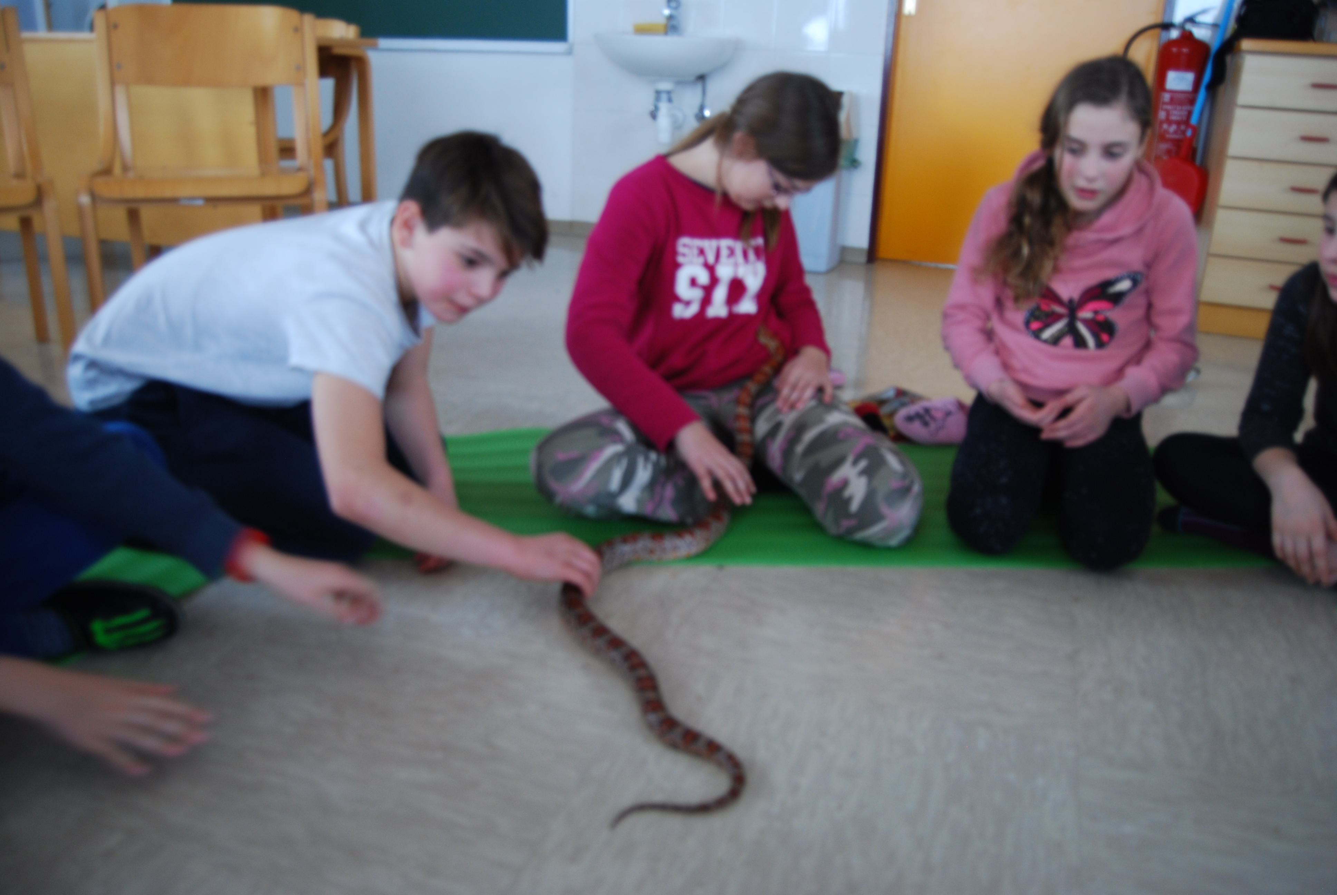

Slide 7
